Slide 1
LINEÁRNY PNEUMATICKÝ POHON RIADENÝ POMOCOU PLC
STREDNÁ PRIEMYSELNÁ ŠKOLA TECHNIKY A DIZAJNU POPRAD
Strojár inovátor 2025
SOLTYS ALEX
4. ročník

Slide 2
ÚVOD
lineárny pneumatický pohon premieňa energiu stlačeného vzduchu na priamočiary pohyb.
V priemysle a praxi je dôležitý pre:
jednoduchú konštrukciu,
rýchlosť a presnosť,
široké využitie,
spoľahlivosť a bezpečnosť.

Slide 3
CIEĽ PRÁCE
Hlavný cieľ:
vytvoriť funkčný panel, ktorý spája elektronické a pneumatické systémy.
Vedľajšie ciele:
zostrojiť nástroj na rozvoj zručnosti študentov v tejto oblasti,
zviditeľniť alternatívne riešenia problémov pre výrobne linky.

Slide 4
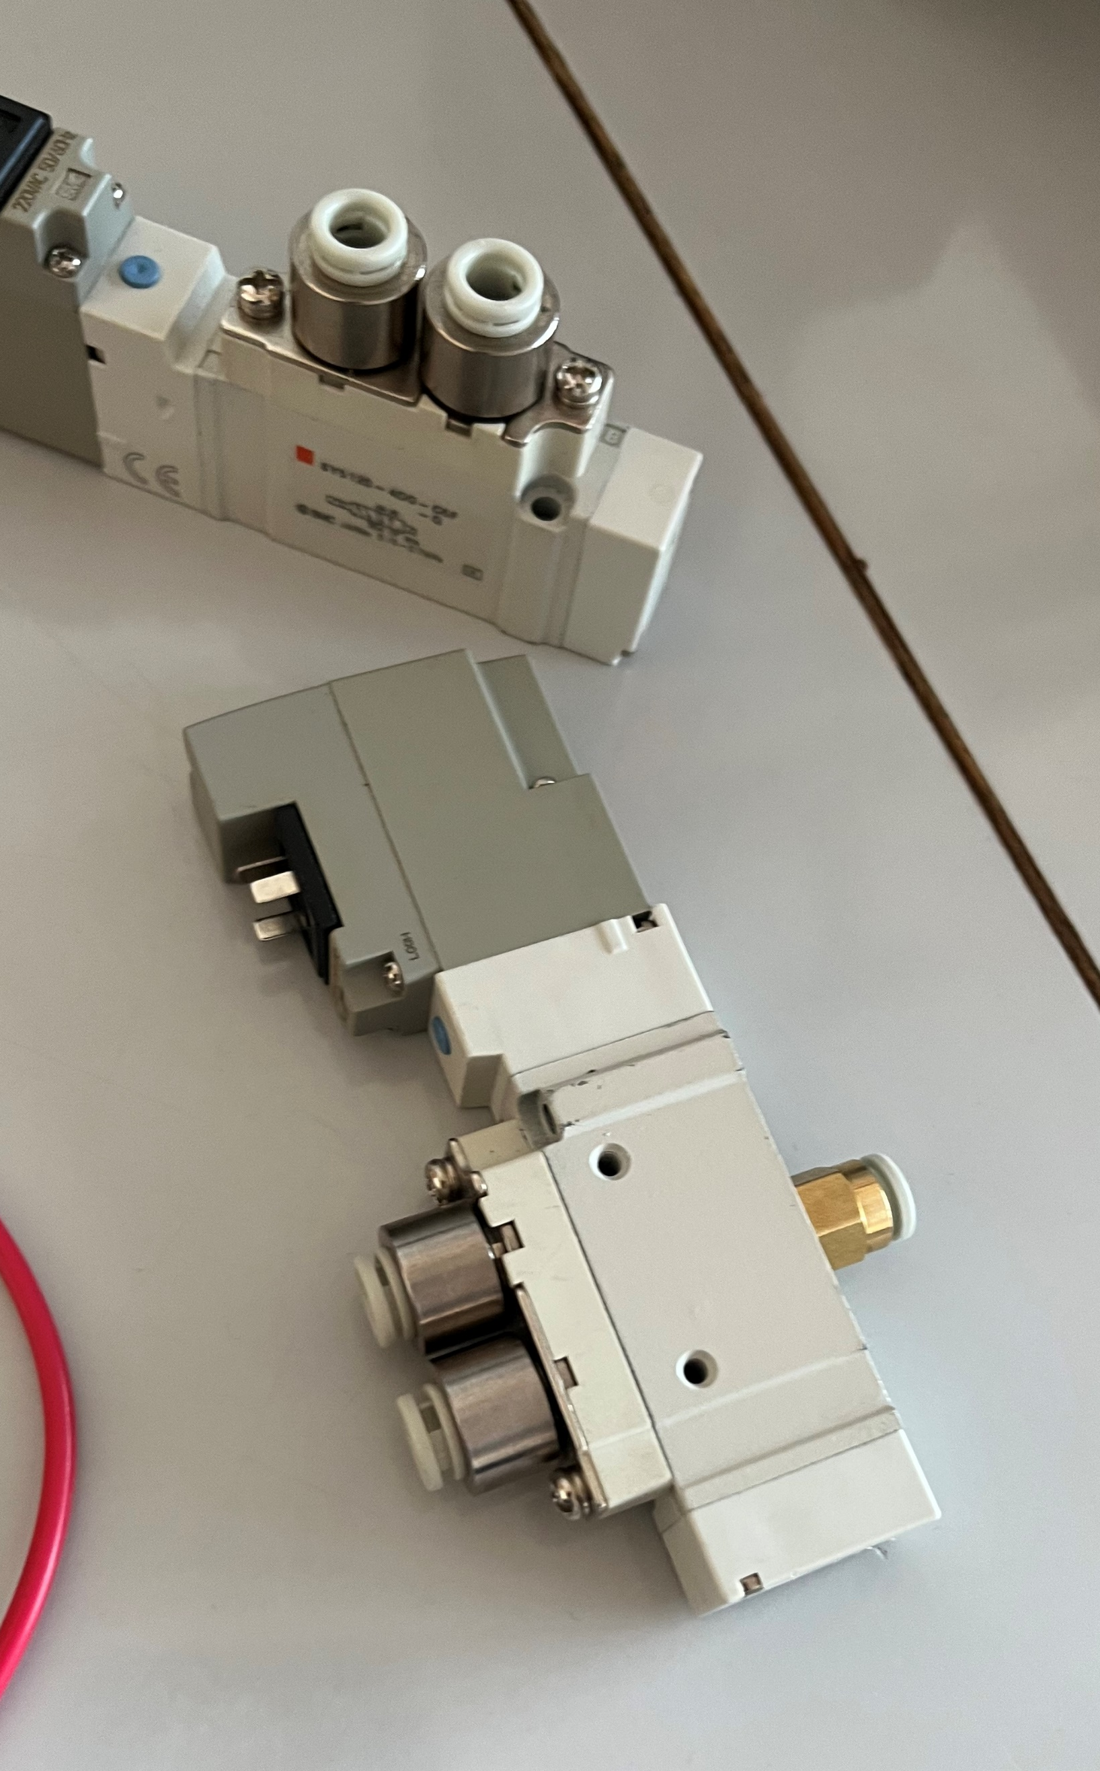
KĽÚČOVÉ KOMPONENTY
Menič napätia – 230VAC na 24DC
PLC S7-1200 – riadiaca jednotka projektu
Dvojčinné piesty – mechanizmus projektu
Posúvače – ovládanie mechanizmu
HMI rozhranie – rozhranie pre užívateľa

Slide 5
ZÁKLADNÉ ROZLOŽENIE
Regulačná sústava,
blok posúvačov,
menič napätia,
PLC,
HMI,
lineárny piest,
vertikálny piest,
LED tlačidlá.

Slide 6
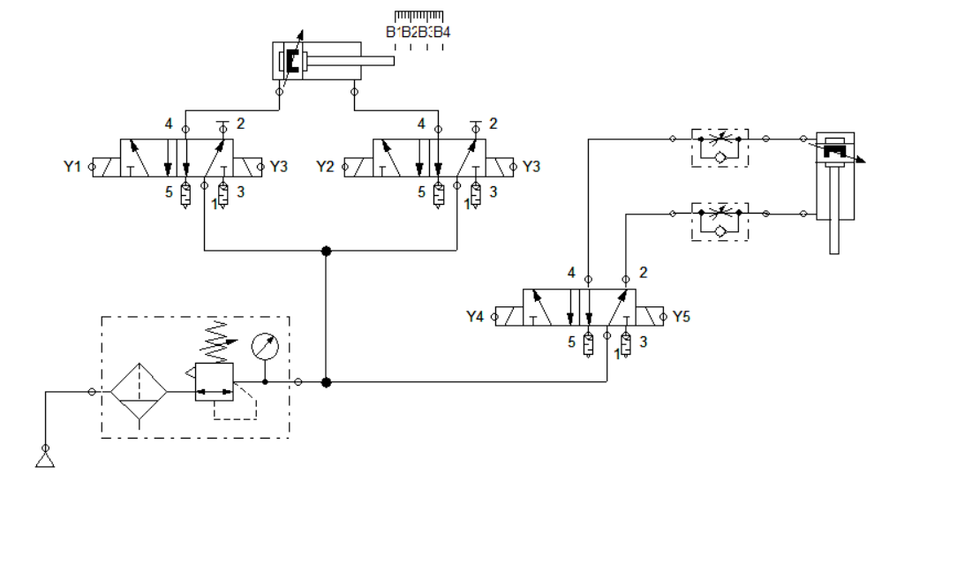
PNEUMATICKÁ SCHÉMA

Slide 7
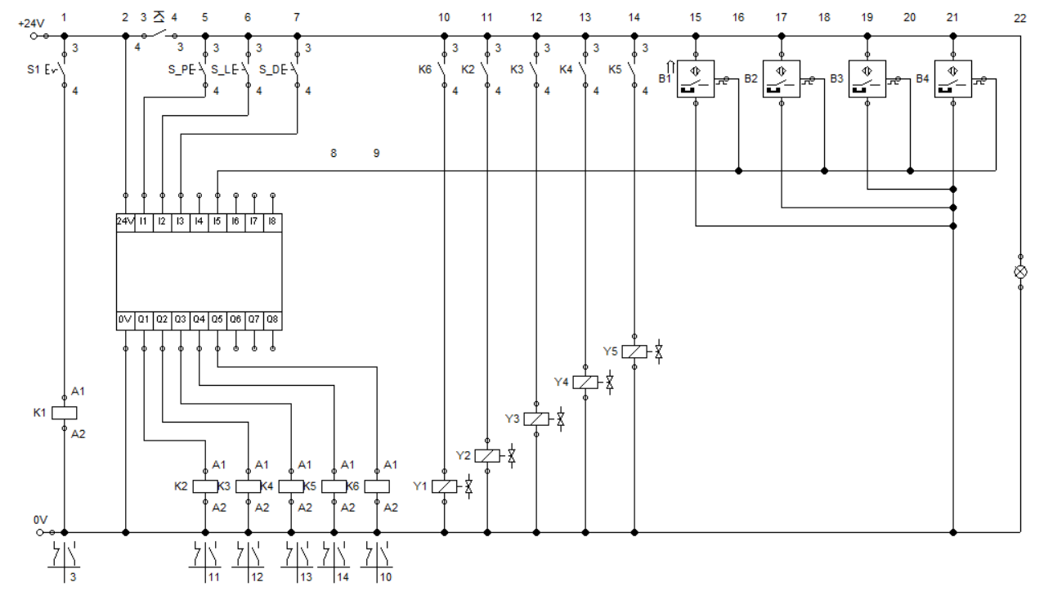
ELEKTROMAGNETICKÁ SCHÉMA

Slide 8
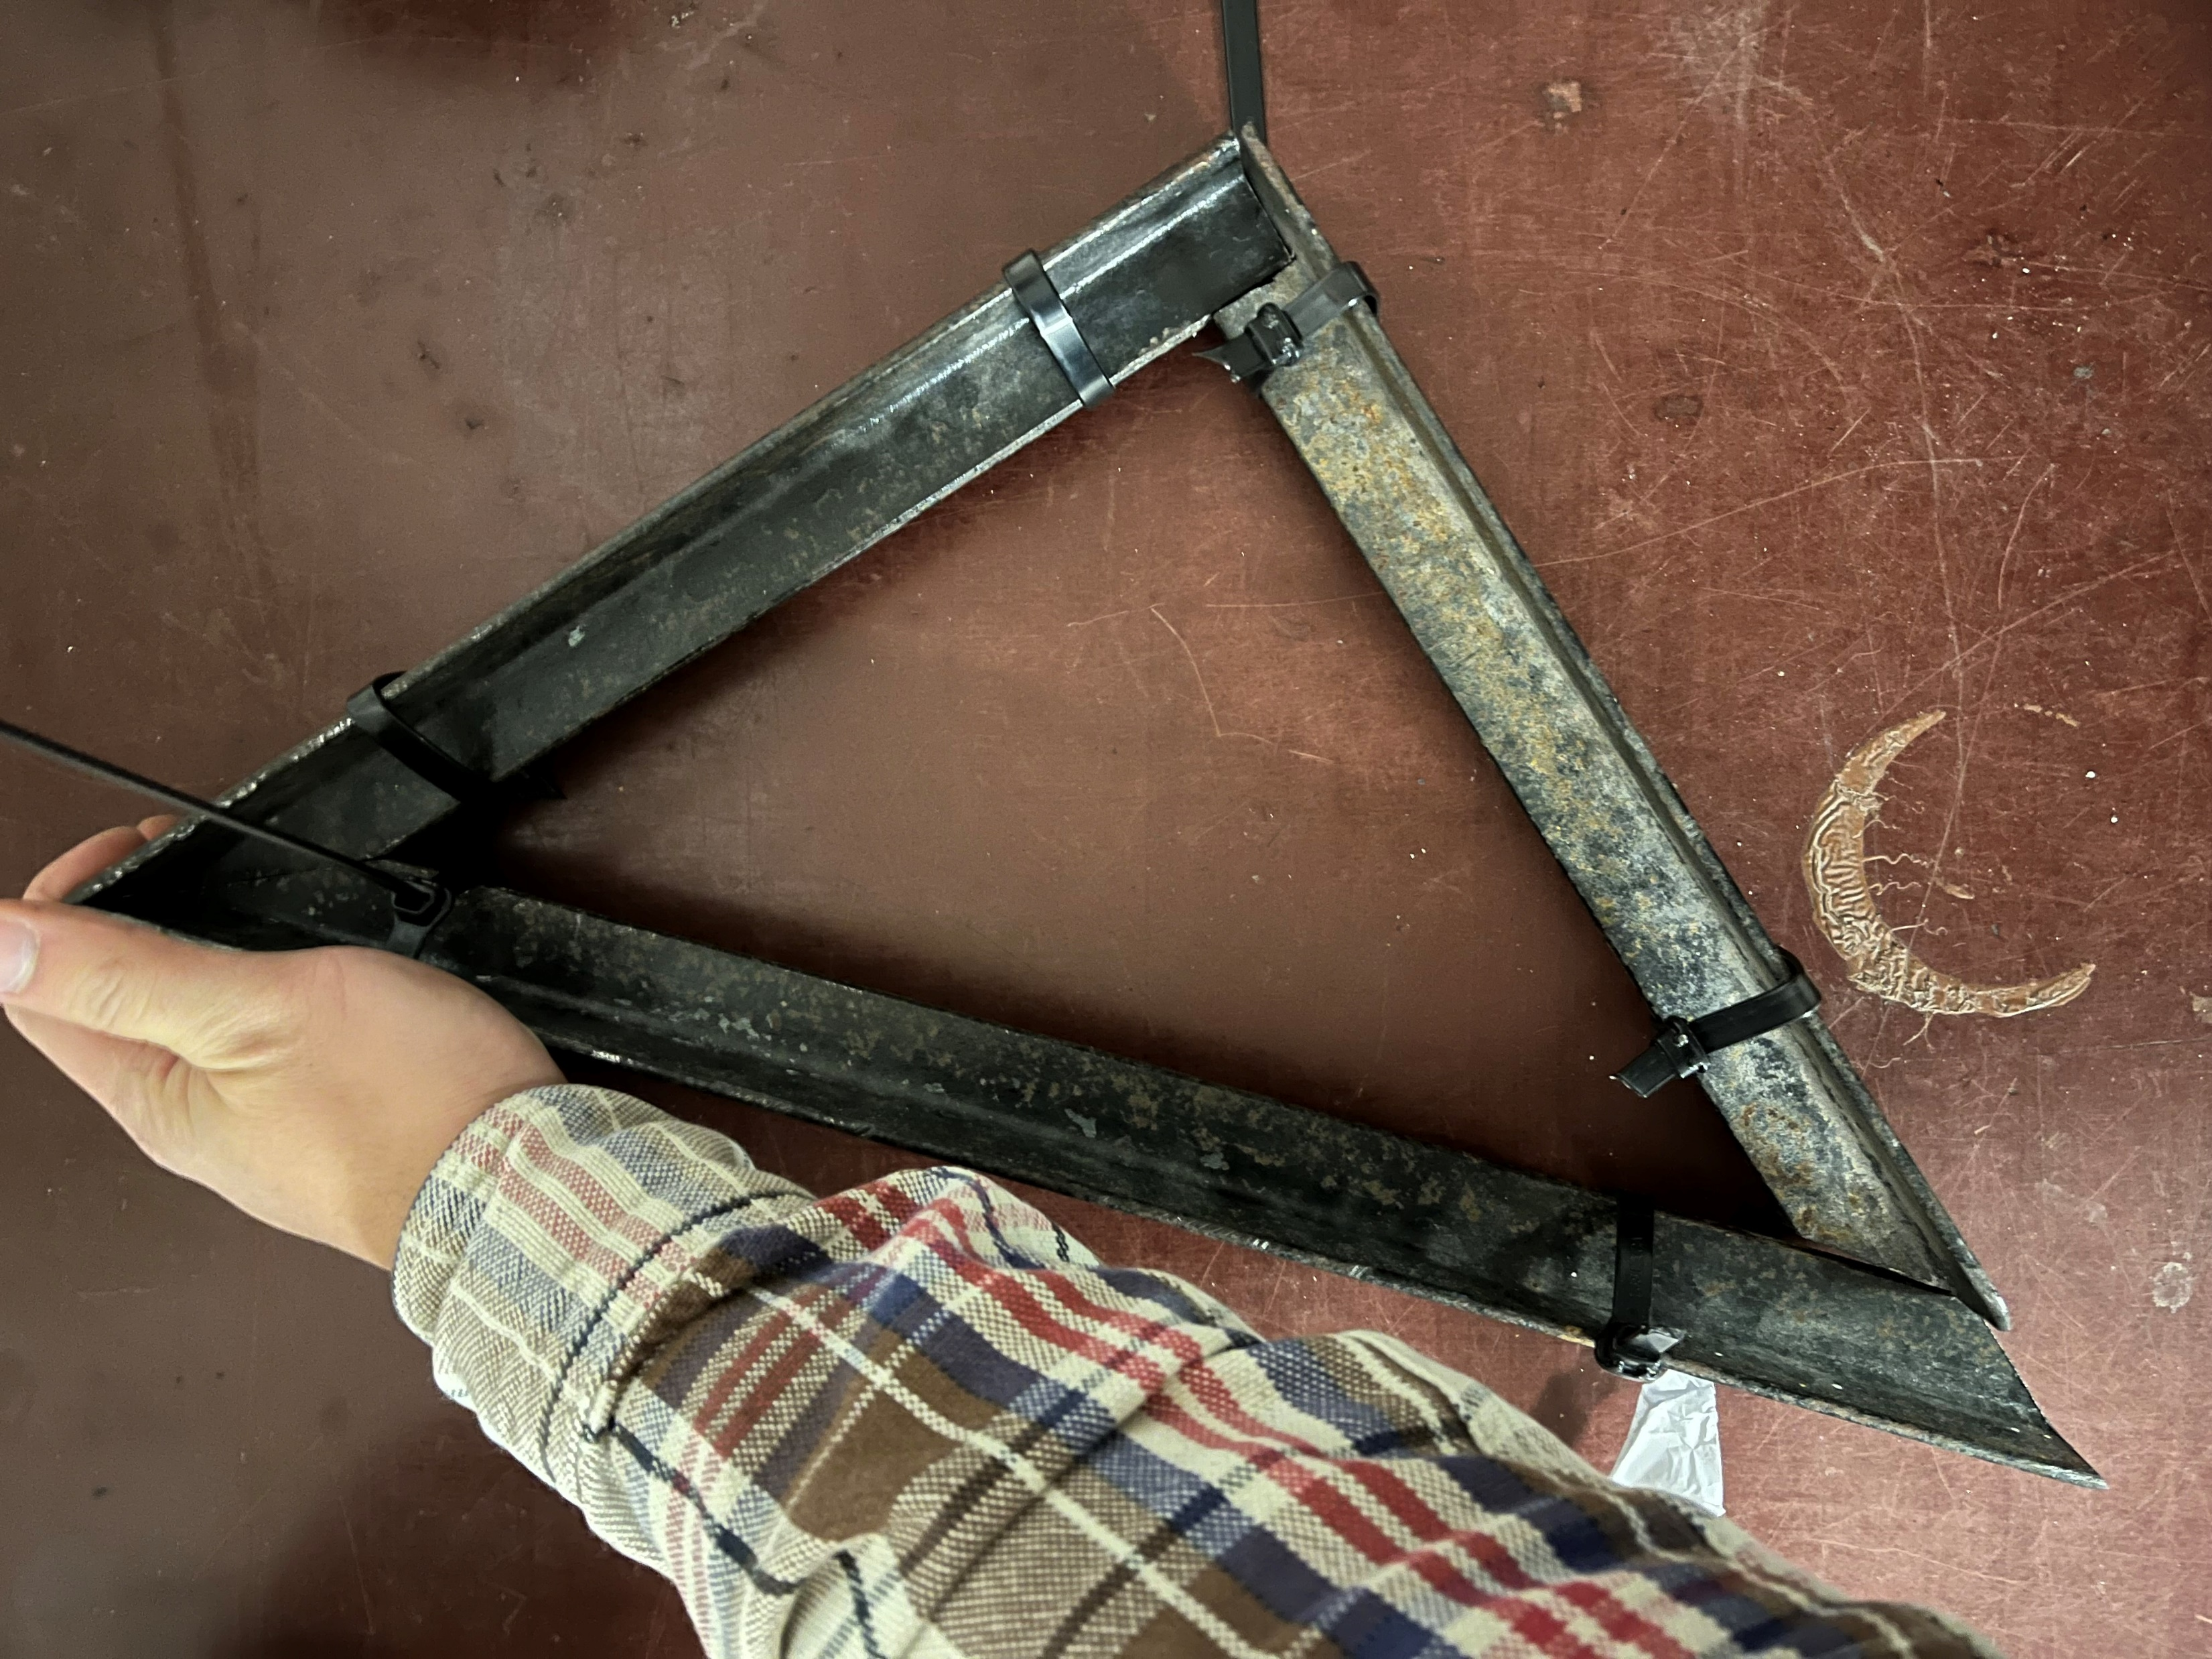
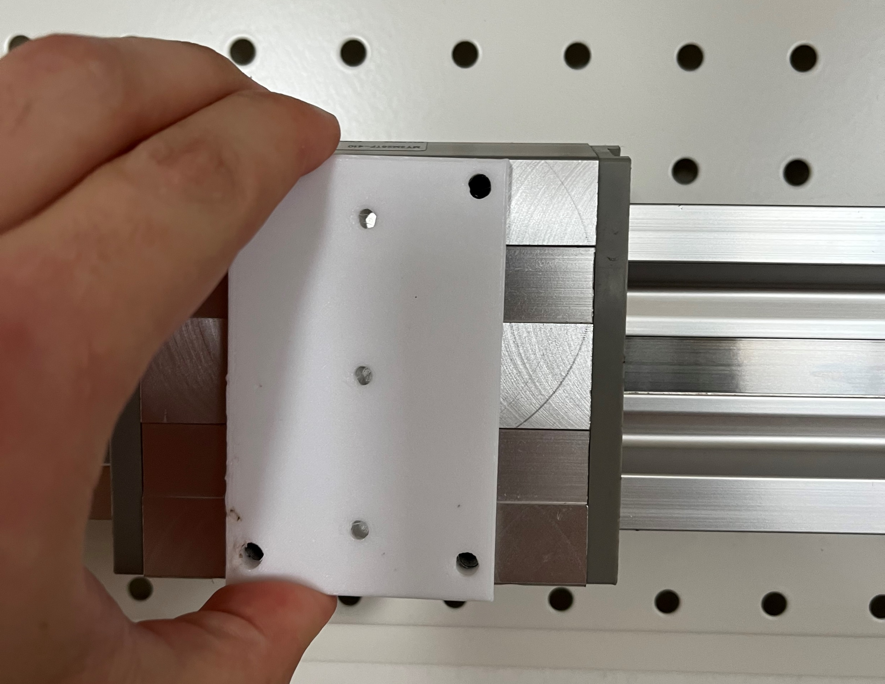
MECHANICKÁ MONTÁŽ
Konzola
konzolu sme si navrhli v CAD programe,
následne sme ju skonštruovali a nastriekali.
Piesty
lineárny piest je priskrutkovaný skrutkami,
vertikálny piest je priskrutkovaný pomocou skrutiek na
lineárny piest pomocou 3D tlačeného medzikusu.

Slide 9
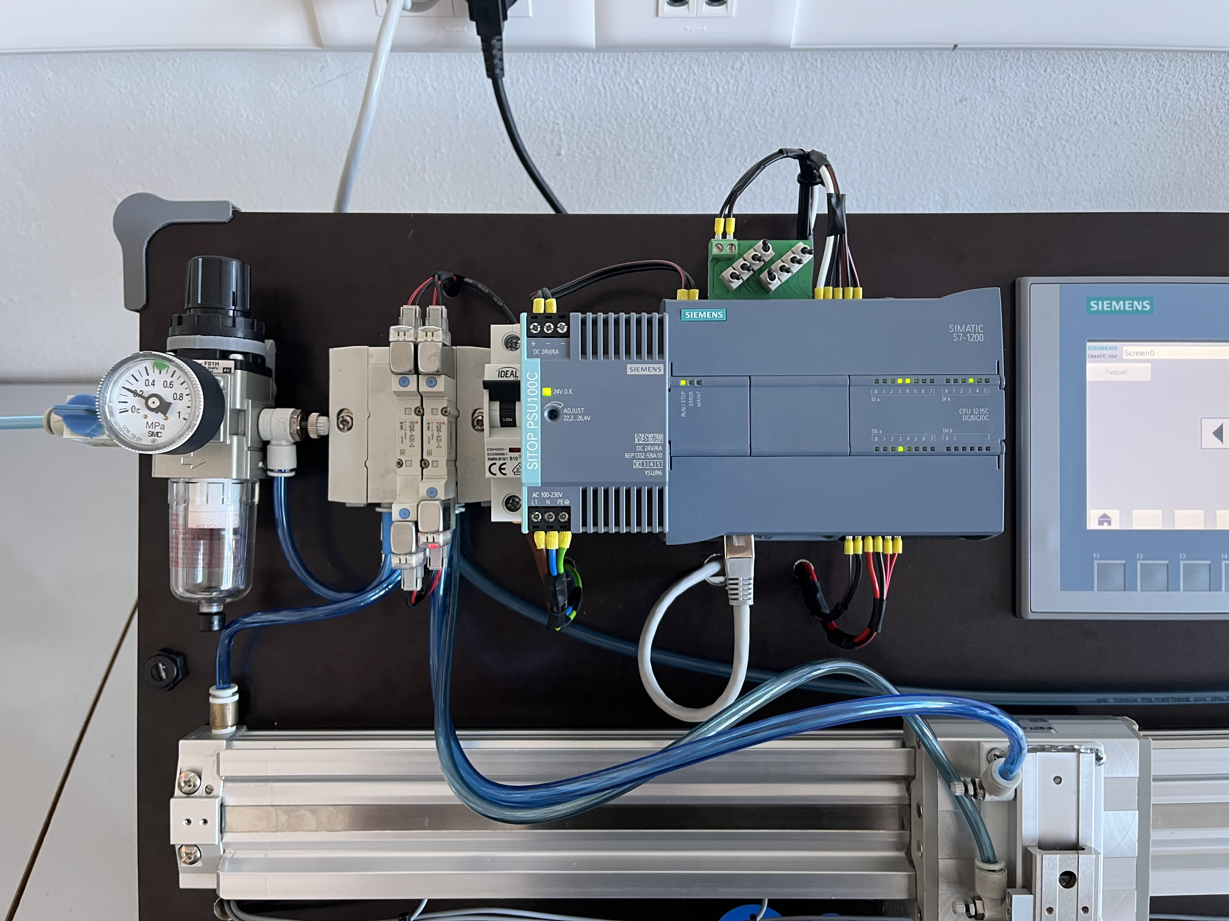
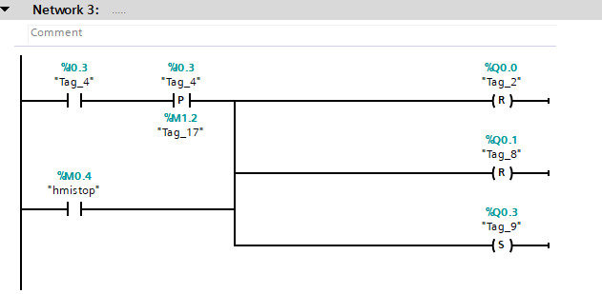
PROGRAMOVANIE

Slide 10
VYUŽITIE V PRAXI
Výrobe - na automatizáciu výrobných liniek.
Robotike - na presný pohyb robotických rúk.
Logistika - manipulácie s materiálmi v skladoch.
Strojárstvo - na automatické riadenie strojoch na vŕtanie.
Vojenské aplikácie - riadenie mechanizmov v armádnych systémoch.

Slide 11
ZÁVER
Čo sa mi podarilo dosiahnúť ?
Presný pohyb piesta pomocou PLC a pneumatického systému.
Flexibilné ovládanie pohybu piesta cez tlačidlá a senzory.
Výhody môjho riešenia oproti elektrickému riešeniu?
Rýchlejší pohyb,
vyššia spoľahlivosť,
jednoduchšia údržba.

